Slide 1
第一阶段汇报
货运调度仿真系统
基于概率状态机与真实路网
答辩人：××× 学号：×××
指导教师：××× 日期：2026.11

Slide 2
为什么做仿真
空驶率高
等待不可控
路径失真
靠人工经验派单
车与货经常对不上
装卸、故障、缺货
都是随机事件
直线距离
不等于真实里程
目标：用仿真代替真车实验，观察调度策略的效果
货运调度仿真系统 · 一阶段答辩
2

Slide 3
系统架构与三个特点
高德地图 API
地图瓦片 · 驾车路径规划
HTTPS
Spring Boot（8080）
浏览器（前端）
Controller
MariaDB
Vue 3 + Vite + 高德 JS API
Service：仿真循环 / 路线
库：traffic
→
Mapper（7 个 XML）
→
① 开发期：Vite 5173（代理 → 8080）
8 张表
② 演示：打包进后端，同源 8080
HTTP
Entity
MyBatis
localhost:3306
*.html / 静态资源
概率状态机
真实路网
可验证的一致性
10 辆车 · 88 家工厂 · 4 个城市（成都 / 德阳 / 眉山 / 资阳）
前端 1 秒轮询 · 后端 5 秒推进一步 · 全部落库 | 后端 42 个类 / 2133 行 · 前端 17 个文件 / 1570 行 · 8 张表
货运调度仿真系统 · 一阶段答辩
3

Slide 4
运行逻辑：一个仿真线程 + while 主循环
SimulationService.java（节选）
单线程推进
private void runLoop() {
while (running) {
try {
tickOnce();
} catch (Exception e) {
log.error("第 {} 轮执行异常", tick + 1, e);
}
try {
Thread.sleep(props.getTickSeconds() * 1000L);
} catch (InterruptedException e) {
Thread.currentThread().interrupt();
break;
}
}
running = false;
}
public void tickOnce() {
transactionTemplate.executeWithoutResult(st -> doTick());
}
private synchronized void doTick() {
tick++;
simMinutes += props.getMinutesPerTick();
List<Vehicle> vehicles = vehicleMapper.selectAllNotDeleted();
generateMissions(vehicles);
start() 里只 new 一个 sim-loop 线程，串行改车辆
整轮一个事务
tickOnce() 用 TransactionTemplate 包住 doTick()
可随时暂停
running=false + interrupt()，立即打断 sleep
异常隔离
单轮失败只记日志，循环不退出
退出循环：stop() 置 running=false 并 interrupt() → sleep 抛异常 → break → 线程结束
reset()：停线程 + 清空任务 + 车辆停回工厂点位 | 一轮 5 秒 = 仿真 5 分钟
货运调度仿真系统 · 一阶段答辩
4

Slide 5
车辆状态：概率转移，不是固定链路
6 个状态 · 36 个转移概率
从 \ 到 | 接单行驶 | 装货 | 运货行驶 | 卸货 | 停留等待 | 空闲
接单行驶 | 0.05 | 0.90 | 0.00 | 0.00 | 0.05 | 0.00
装货 | 0.00 | 0.02 | 0.95 | 0.02 | 0.01 | 0.00
运货行驶 | 0.00 | 0.00 | 0.00 | 0.98 | 0.02 | 0.00
卸货 | 0.00 | 0.00 | 0.00 | 0.00 | 0.02 | 0.98
停留等待 | 0.10 | 0.05 | 0.05 | 0.00 | 0.20 | 0.60
空闲 | 0.90 | 0.00 | 0.00 | 0.00 | 0.10 | 0.00
抽样：随机取 1~100，按行概率累加落区间
例：接单行驶这一行
1~5 继续接单
6~95 转装货
96~100 转等待
矩阵只决定状态，
接哪一单交给下一层。
统一车速 60 km/h：1 km = 1 分钟；一轮 5 秒 = 仿真 5 分钟
货运调度仿真系统 · 一阶段答辩
5

Slide 6
任务怎么来，车怎么抢
按缺口供给，避免车多把任务抢空
本轮新增 = min( 空闲车数 - 待接单数 , tasksPerTick = 5 )
抢单：条件更新，影响行数 = 1 才算成功
UPDATE mission SET car_id = ?, status = '接单中'
WHERE id = ? AND status = '待接单'
→ 一车一单、一单只被抢一次
货运调度仿真系统 · 一阶段答辩
6

Slide 7
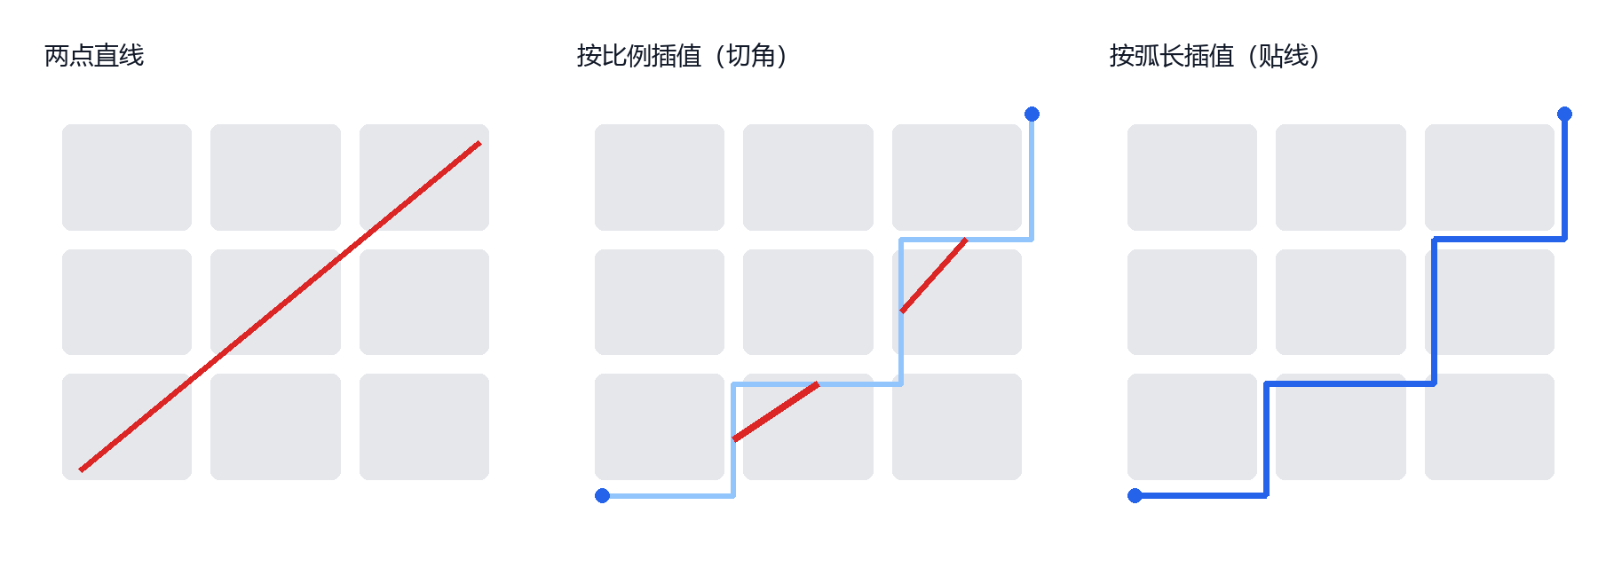
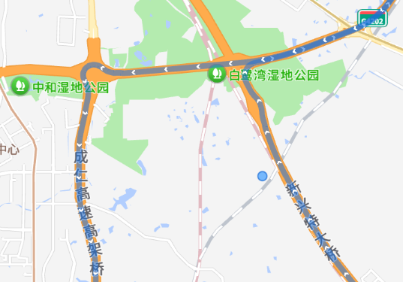
车怎么动：投影 → 弧长 → 反算坐标
成都真实路网（高德）
① 投影
车辆坐标投到折线，得到已走弧长 s
② 前进
s + 5km（60km/h × 5 分钟）
③ 反算
取 s 对应的坐标；越过终点直接吸附
进度 = 沿折线走了多少公里，而不是两点之间的比例
20.7km 直角折线：11 个采样点距折线 0.000km；按比例插值的中点偏出 6.7km
货运调度仿真系统 · 一阶段答辩
7

Slide 8
验证：一致性 + 性能
5 / 5
540 → 110 ms
次采样均满足
总数 = 待运 + 在途 + 已运抵
压力测试 50 辆 / 当前演示 10 辆
每轮计算耗时（整轮合并事务后）
接口 /sim/state 响应 30~60ms · 前端 1 秒轮询无压力
货运调度仿真系统 · 一阶段答辩
8

Slide 9
现场演示
1
车辆状态与概率转移
2
拐弯时贴着道路走
3
任务看板实时变化
4
重置后重新开始
如网络异常，立刻切换录屏兜底
货运调度仿真系统 · 一阶段答辩
9

Slide 10
总结
概率状态机
车辆行为不再写死，能体现随机波动
真实路网
工厂与路线来自真实数据，轨迹可信
一致性验证
状态守恒 + 原子抢单，结果可校验
不足与下一步
车辆与任务的匹配算法仍较简单、参数缺少系统实验 → 下一步补匹配度打分与敏感性分析
货运调度仿真系统 · 一阶段答辩
10

